Slide 1
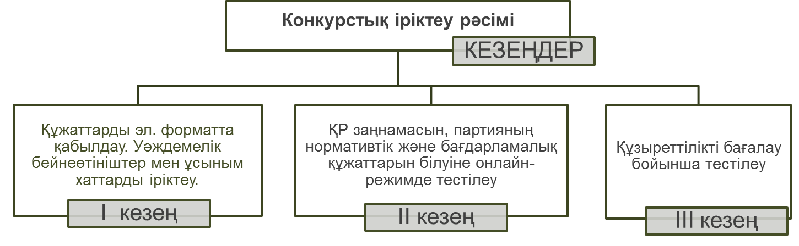
КОНКУРСТЫҚ ІРІКТЕУ РӘСІМІ

Slide 2
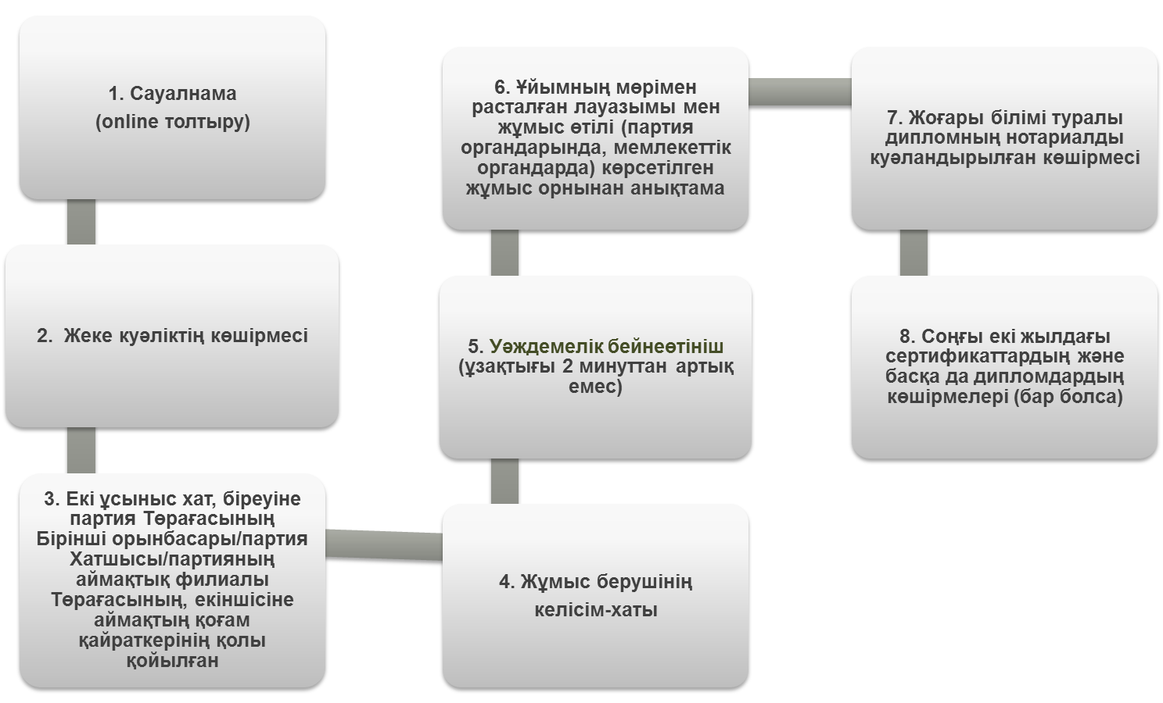
ҮМІТКЕРЛЕР ОНЛАЙН РЕЖИМДЕ ҰСЫНАТЫН ҚҰЖАТТАР ТІЗБЕСІ

